Slide 1

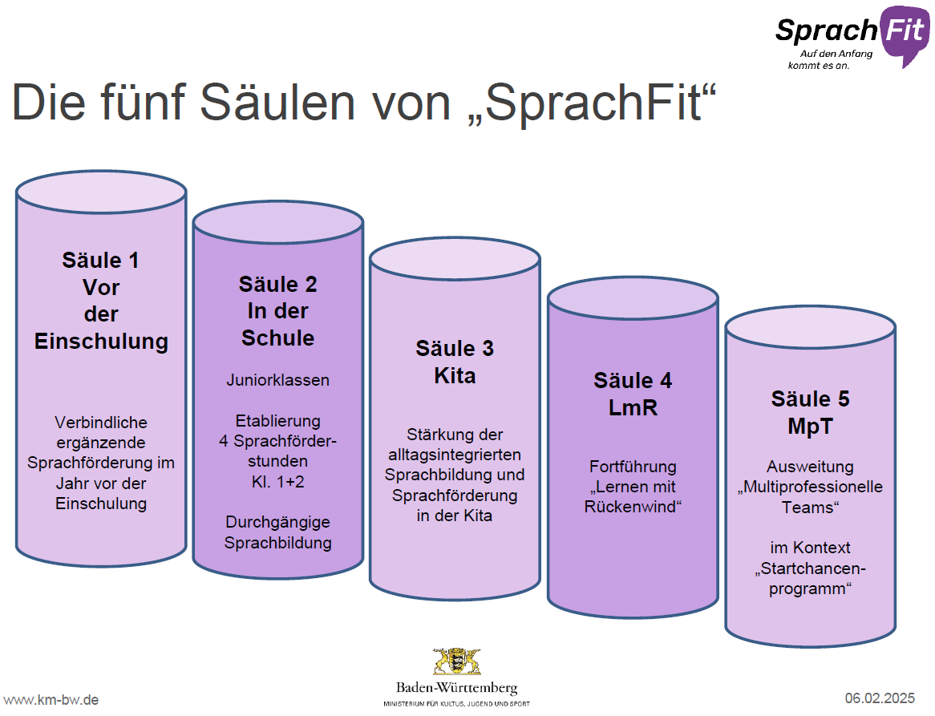
Kindertageseinrichtungen Nordheim: Säule 3 und 1
Schulen: Säule 2 und 4
keine Juniorklasse
Säule 5 in Heilbronn
VKL weiterhin

Slide 2
43 Anmeldungen für Klasse 5! 25 G-Niveau, 13 M-Niveau, 5 E-Niveau
47 Lehrkräfte – Versorgung 99%, 110% wären notwendig
SEK 1: 2 neue Lehrkräfte, eine Lehrkraft verlässt uns
Grundschule: eine Referendarin bleibt, 1Lehrkraft kommt aus Elternzeit zurück, eine Lehrkraft im Sabbatjahr
räumliche Situation angespannt, Neubau notwendig – möglich?

